Slide 1
数据结构实验
lab 6

Slide 2
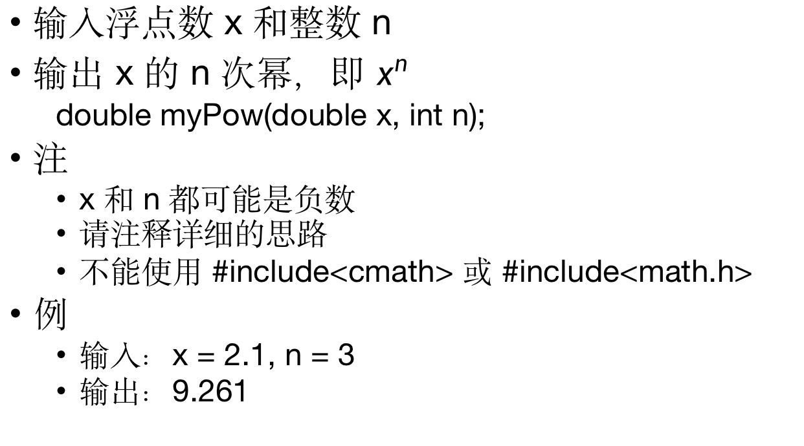
Lab 6 问题 1
输入浮点数 x 和整数 n
输出 x 的 n 次幂，即 $x^{n}$
double myPow(double x, int n);
注
x 和 n 都可能是负数
请注释详细的思路
不能使用 #include<cmath> 或 #include<math.h>
例
输入：x = 2.1, n = 3
输出：9.261

Slide 3
Lab 6 问题 2
输入一个字符串，由数字和大小写组成
将某个或某些字母转变大小写，得到新的字符串
输出所有可能的新字符串，任意顺序
vector<string> letterCasePermutation(string s);
例
输⼊："a1b2"
输出：["a1b2", "a1B2", "A1b2", "A1B2"]

Slide 4
Lab 6 评分标准
（每道题均为 10 分）
课堂助教检查（5 分）
编译运行正常
至少 3 个测试用例
可以描述清楚算法逻辑
提交代码文件（3 分）
提交到 elearning 平台
编译运行正常
有详细注释
至少 3 个测试用例
有优化或亮点（ 2 分）

